Slide 1
PLANIFICACIÓN DIVERSIFICADA PARA ESTUDIANTES DEL PROGRAMA DE INTEGRACIÓN ESCOLAR AÑO 2020
SEMANA: N° 15 | FECHA: 06 AL 10 DE JULIO 2020
ASIGNATURA | MATEMÁTICAS
CURSO | CUARTO BÁSICO
PROFESORA DE ASIGNATURA | CONSTANZA BARRIOS
EDUCADORA DIFERENCIAL | PATRICIA OSORIO
CONTENIDO | Patrones y secuencias numéricas de adición y sustracción
HABILIDAD COGNITIVA | RECONOCER – APLICAR- DESARROLLAR- ANALIZAR
OBJETIVO DE LA CLASE | Identificar patrones y secuencias numéricas de adición y sustracción
OBJETIVO ADAPTADO | IDENTIFICAR PATRONES Y SECUENCIAS
MOTIVACIÓN | RECUERDA LA PAUSA ACTIVA, que consiste en una actividad, que realizaremos, por unos minutos para recobrar energías

Slide 2
TRABAJEMOS DESDE CASA, RECUERDA QUE SI TIENES ALGUNA
ACTIVIDAD(ES) E INSTRUCCIONES | INICIO : Leer atentamente las instrucciones de La guía. DESARROLLO: Lee las preguntas. Responde las preguntas en tu cuaderno. FINAL Responde el ticket de salida.
INDICADORES DE EVALUACIÓN | Indicadores El estudiante escribe en el cuaderno el objetivo y fecha de la clase. El estudiante lee atentamente las instrucciones. El estudiante responder todas las preguntas. El estudiante responde de forma correcta. Realiza el ticket de salida. Entrega la actividad dentro de la semana solicitada. INDICADORES: LOGRADO - POR LOGRAR- OBSERVACIÓN.
CORREO PROFESORA EDUCACIÓN DIFERENCIAL | Para su corrección y retroalimentación estas guías deben ser enviadas al: Correo: patricia.osorio@colegio-jeanpiaget.cl o Fotografías al whatsapp:+56963036066 FECHA DE ENVÍO: HASTA EL DÍA VIERNES 10 DE JULIO.
Te invito como siempre a desarrollar tu guía con entusiasmo y concentración
¡AHORA VAMOS A TRABAJAR!

Slide 3
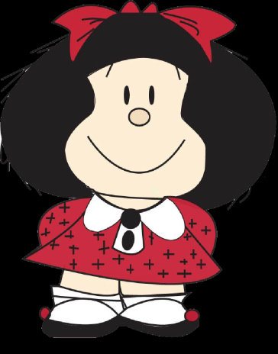
RUTA DE TRABAJO (SIGUE LAS FLECHAS )
INICIO AQUÍ
LEO EL OBJETIVO
REALIZO EL PROBLEMA
RECUERDO LO QUE SÉ
APRENDO ALGO NUEVO
PAUSA ACTIVA
HAGO LA TAREA
REALIZO EL CIERRE
ENVIO EL TICKET

Slide 4
IMPORTANTE
Cuando veas este lápiz, significa que debes escribir en tu cuaderno
Cuando aparezca esta cámara fotográfica, significa que debes mandar reporte sólo de esa actividad (una foto de la actividad)
Si ves este libro, significa que debes trabajar en tu libro de matemática.
Y si aparece este signo de pregunta, significa que debes pensar y analizar, sin escribir en tu cuaderno. Responder de forma oral.

Slide 5
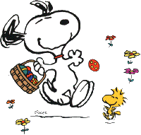
Responde de forma oral, las siguientes preguntas:
ACTIVANDO NUESTROS CONOCIMIENTOS
¿Recuerdas qué es una secuencia?
¿Dónde utilizamos secuencias?
¿Para qué nos sirve una secuencia?
¿Recuerdas qué es un patrón?
¿Es lo mismo secuencia y patrón? ¿Por qué?

Slide 6
¿Qué números van en los círculos?
¿Cómo lo sabes?

Slide 7
¿Qué es un patrón?

Slide 8
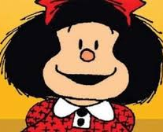
TIPOS DE PATRONES
Ejemplos de patrones
Ejemplos de patrones

Slide 10
Observemos el siguiente video introductivo:
https://www.youtube.com/watch?v=96ej82C5RZM&t=113s

Slide 11
Patrones numéricos de adición y sustracción en tablas

Slide 13
Actividad

Slide 14
Revisión

Slide 15
AHORA TRABAJA EN LA PÁGINA 53 DEL LIBRO MAS GORDITO.

Slide 16
Ticket de salida
ENVIA A LA TIA PATRICIA O TIA CONOSTANZA LA FOTO DEL TICKET
1)

